Slide 1
Uptitude
Learn to change

Slide 2
Vous aide à répondre à vos enjeux stratégiques par des dispositifs innovants d’apprentissage
Un positionnement unique sur le marché
Une approche innovante pour la conduite du changement
Une alliance stratégique avec le groupe international CrossKnowledge
Des solutions avec une technologie de pointe et des contenus de classe mondiale

Slide 3
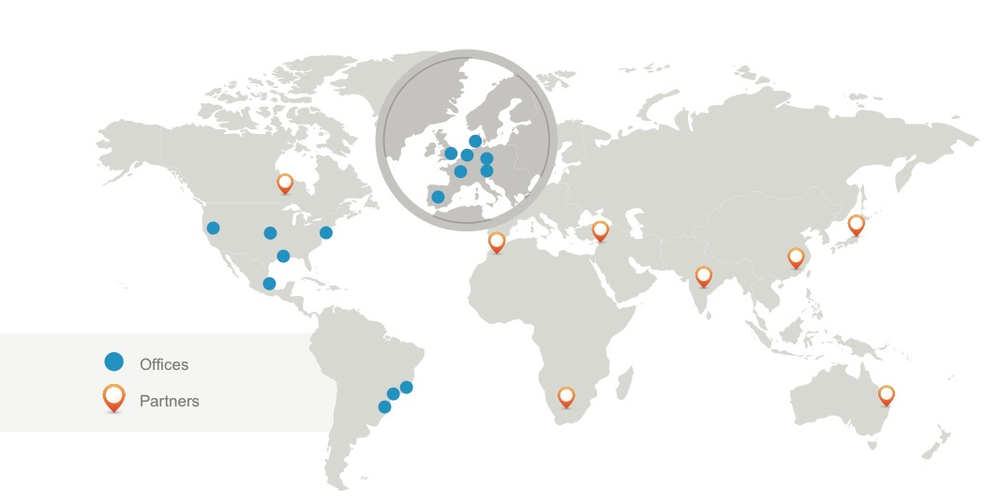
Alliance stratégique
avec Crossknowledge
Cette alliance nous permet de bénéficier de l’expertise de Crossknowledge, d’une technologie de pointe et de solutions éprouvées à l’échelle internationnale
+10 MILLIONS
130
+500
Références dans tous les secteurs d’activités
D’APPRENANTS
PAYS

Slide 4
Des enjeux auxquels nous répondons
Une solution moderne éprouvée
AV EC
Déployer la stratégie
Accroitre les ventes et réduire les coûts
Atteindre l'excellence opérationnelle
Analyse des enjeux stratégiques
Attirer et retenir les talents
Booster l'innovation
Créer un vivier de leaders
Proposition de valeur avec des dispositifs d’apprentissage
Déployer la compliance et les politiques corporate
Développer une culture du leadership
Devenir une organisation apprenante
Déploiement de la solution avec une technologies de pointe, des contenus prestigieux et des méthodologies assurant le succès de votre projet
Favoriser la collaboration et le networking
Accompagner la transformation digitale
Assurer le bien-être et l'engagement

Slide 5
Des références dans tous les secteurs d’activité
À l’internationnal
Les plus grandes entreprises
+ de 500 références
En tunisie
dans moins de deux ans après la démarrage de l’activité
Dans votre secteur d’activité

Slide 6
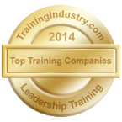
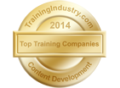
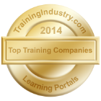
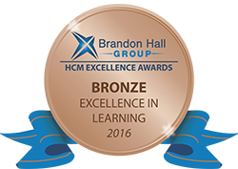
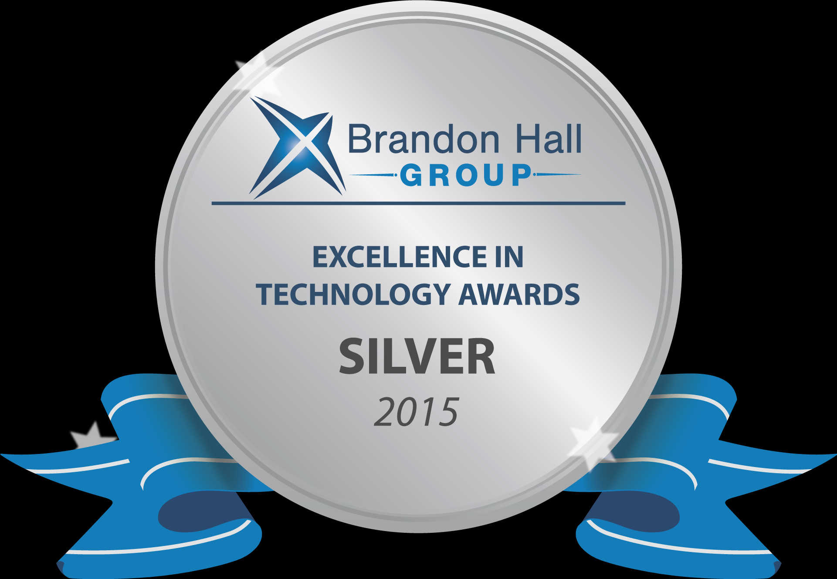
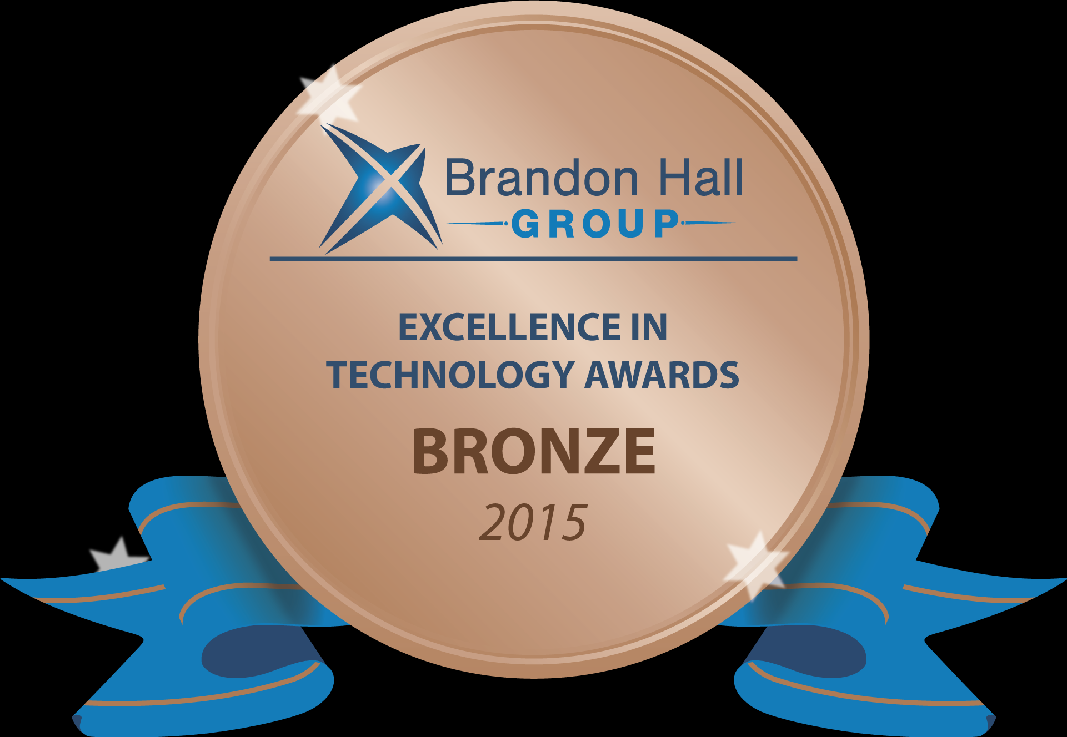
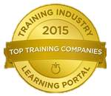
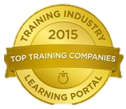
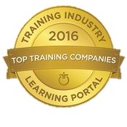
Solutions primées sur la scène internationale
Les solutions technologiques et les contenus que nous utilisons sont reconnues au plan mondial et multi-primées sur la scène internationale
2014
2015
2016

Slide 7
THANK YOU!

